Slide 1
第八章 输入输出系统
8.1 外围设备的速度分级与信息交换方式
8.2 程序查询方式
8.3 程序中断方式
8.4 DMA方式
8.5 通道方式
8.6 通用I/O标准接口

Slide 2
8.1 外围设备的速度分级与信息交换方式
  高速的CPU与外设怎样在时间上同步呢？
    速度极慢或简单的外设
      CPU只需要接受或者发送数据即可
    慢速或者中速的设备
      可以采用异步定时的方式
    高速外设
      采用同步定时方式

Slide 3
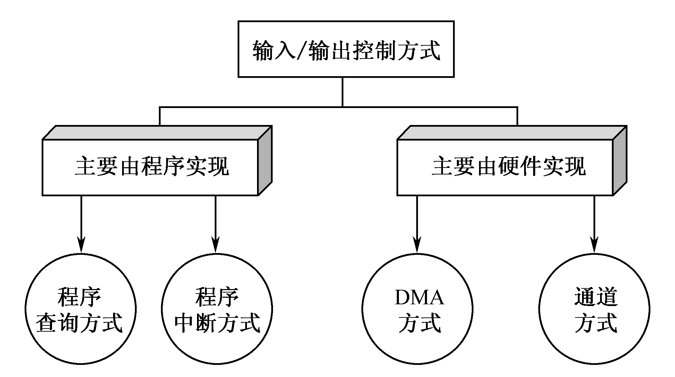
8.1 外围设备的速度分级与信息交换方式
二、信息交换方式
  程序查询方式
  程序中断方式
  DMA方式
  通道方式

Slide 4
8.2 程序查询方式
程序查询方式，又叫程序控制I/O方式。
CPU和外设之间的数据传送是在CPU的控制下，CPU暂停执行主程序，转去执行I/O服务程序。

Slide 5
8.2 程序查询方式
1. 设备编址
2. I/O指令
3. 接口
4. 工作方式

Slide 6
1. 设备编址
统一编址
外设中的控制寄存器/数据寄存器/状态寄存器和内存单位一起编排地址
可用访存的指令（比如读写指令）去访问I/0设备的某个寄存器，不需要专门的I/O指令组

Slide 7
1. 设备编址
单独编址
内存地址和I/o设备的地址是分开的。
访存的指令（比如读写指令）不能去访问I/0设备
访问I/O设备需要专门的I/O指令组

Slide 8
8.2 程序查询方式
1. 设备编址
2. I/O指令
3. 接口
4. 工作方式

Slide 9
2. I/O指令
I/O指令的功能
置1/0，控制设备的启动/关闭；
测试设备状态（“忙”、“准备就绪”）；
在外设的数据寄存器和CPU寄存器之间传送数据

Slide 10
2. I/O指令
I/O指令举例
第0～1表示I/O指令
第2～4表示CPU中的8个通用寄存器
0 | 1
0 | 1 | 2 | 3 | 4 | 5 | 6 | 7 | 8 | 9 | 10 | 11 | 12 | 13 | 14 | 15
R0~R7
OP
控制
DM

Slide 11
2. I/O指令
I/O指令举例
第5～7表示操作码，可以指定8中操作类型
第8～9表示设备控制，如01启动设备（S），10关闭设备（C）
0 | 1
0 | 1 | 2 | 3 | 4 | 5 | 6 | 7 | 8 | 9 | 10 | 11 | 12 | 13 | 14 | 15
R0~R7
OP
控制
DM

Slide 12
2. I/O指令
I/O指令举例
第10～15位表示外部设备的设备地址
0 | 1
0 | 1 | 2 | 3 | 4 | 5 | 6 | 7 | 8 | 9 | 10 | 11 | 12 | 13 | 14 | 15
R0~R7
OP
控制
DM

Slide 13
2. I/O指令
I/O指令举例
0 | 1
0 | 1 | 2 | 3 | 4 | 5 | 6 | 7 | 8 | 9 | 10 | 11 | 12 | 13 | 14 | 15
R0~R7
OP
控制
DM
DOAS 2, 13 #R2内容输出到13号设备的A寄存器，同时启动13号设备
DICC 3, 12 #把12号设备的C寄存器的数据输入到R3，并关闭12号设备
SKP #测试外部设备的状态标志，1:顺序执行，0：跳过下一条指令

Slide 14
8.2 程序查询方式
1. 设备编址
2. I/O指令
3. 接口
4. 工作方式

Slide 15
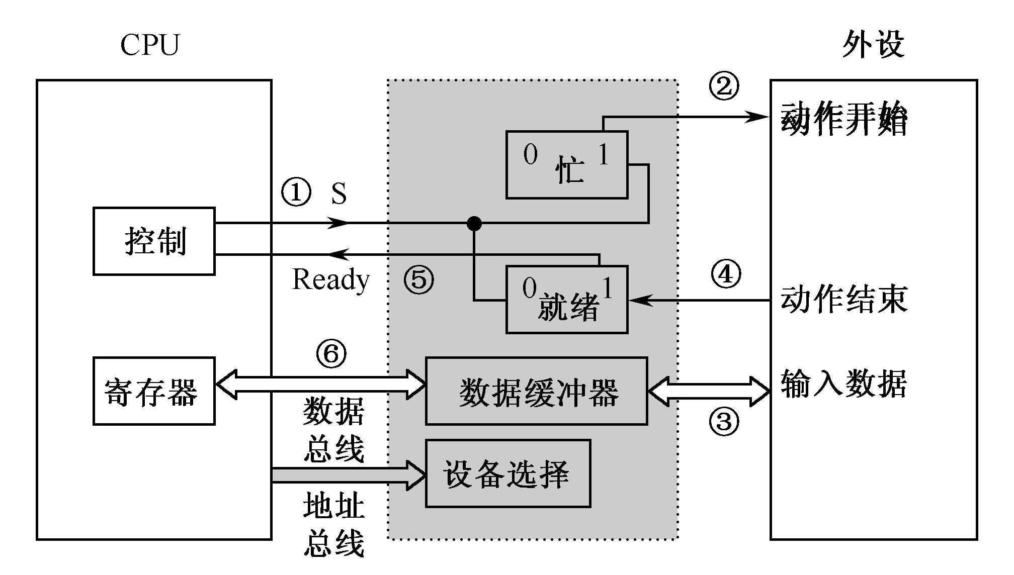
3. 程序查询方式的接口
设备选择电路
数据缓冲寄存器
设备状态标志
Notes:
设备选择电路：CPU执行I/0指令时，把设备地址送到地址线上，设备选择电路进行译码，判断总线上呼叫的是不是本设备
数据缓冲寄存器：输入时，存放从外部设备读出的数据，然后送往CPU；输出时，存放CPU送来的数据，准备送给外设
设备状态标志：监控外部设备的状态，供CPU查询

Slide 16
8.2 程序查询方式
1. 设备编址
2. I/O指令
3. 接口
4. 工作方式

Slide 17
4. 工作方式
(5)CPU从I/O接口的数据缓冲寄存器输入数据，或者将数据从CPU输出至接
口的数据缓冲寄存器。与此同时，CPU将接口中的状态标志复位。
(4)假如这个设备没有准备就绪，则第(2)、第(3)步重复进行，一直到这个
设备准备好交换数据，发出准备就绪信号“Ready”为止；
（6）数据传送
(2)从I/O接口读入状态字；
(1)先向I/O设备发出命令字，请求进行数据传送；
(3)检查状态字中的标志，看看数据交换是否可以进行；
Notes:
(1)先向I/O设备发出命令字，请求进行数据传送；
(2)从I/O接口读入状态字；
(3)检查状态字中的标志，看看数据交换是否可以进行；
(4)假如这个设备没有准备就绪，则第(2)、第(3)步重复进行，一直到这个设备准备好交换数据，发出准备就绪信号“Ready”为止；
(5)CPU从I/O接口的数据缓冲寄存器输入数据，或者将数据从CPU输出至接口的数据缓冲寄存器。与此同时，CPU将接口中的状态标志复位。

Slide 18
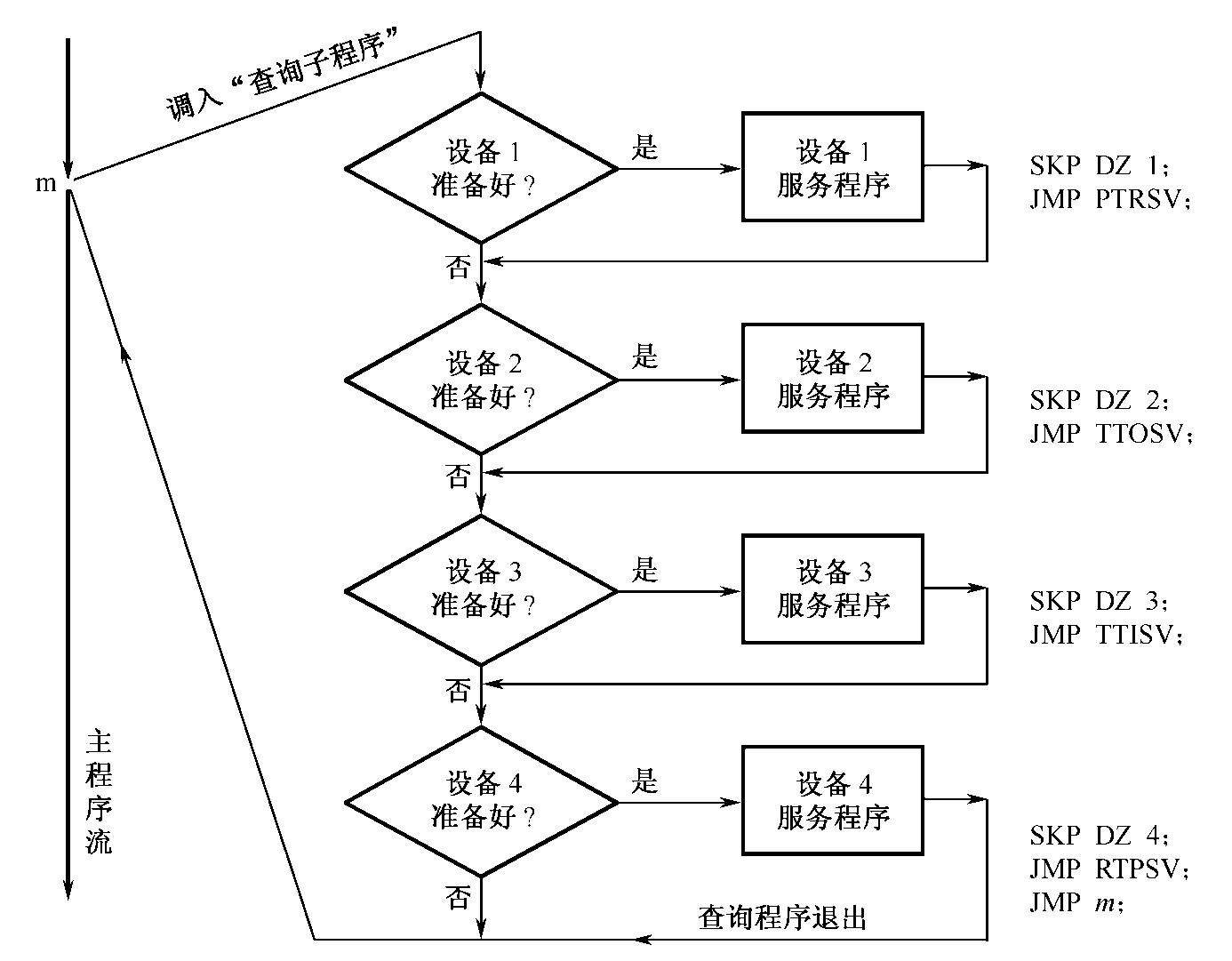
8.2 程序查询方式

Slide 19
8.3 程序中断方式
8.3.1 中断的概念、功能
8.3.2 程序中断方式的基本接口
8.3.3 单级中断
8.3.4 多级中断
8.3.5 Pentium中断机制

Slide 20
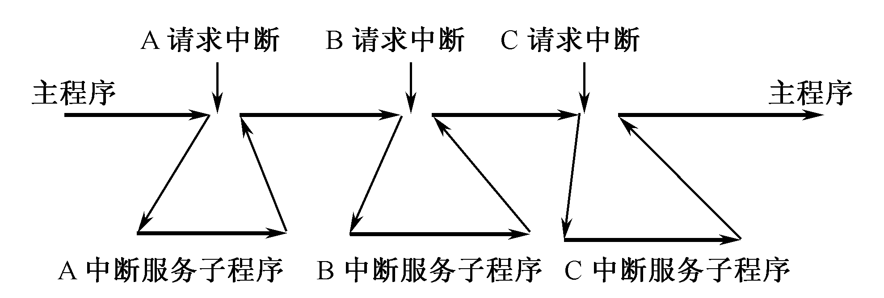
8.3.1 中断的概念、功能
中断（Interrupt）是指CPU暂时中止现行程序，转去处理随机发生的事件，处理完后自动返回原程序
中断系统是计算机实现中断功能的软硬件总称。

Slide 21
8.3.1 中断的概念、功能
在CPU中设置中断机构
在外设接口中设置中断控制器，
在软件上设置相应的中断服务程序。

Slide 22
8.3.1 中断的概念、功能
中断系统的功能包括：
  (1)实现主机和外设的并行工作；
  (2)处理故障；
  (3)实现多道程序和分时操作；

Slide 23
8.3.1 中断的概念、功能
中断系统的功能包括：
  (4)实时控制；
  (5)实现人机联系；
  (6)实现多机通信。

Slide 24
8.3.1 中断的概念、功能
  中断源：能够向CPU发出中断请求的事件。常见中断源有：
    (1) 输入、输出设备中断。如键盘、打印机等工作过程中已做好接收或发送准备。
    (2) 数据通道中断。如磁盘、磁带等要同主机进行数据交换等。

Slide 25
中断源有：
    (3) 故障中断。例如电源掉电、设备故障等要求CPU进行紧急处理等。
    (4) 系统中断。如运算过程出现溢出、数据格式非法，数据传送过程出现校验错，控制器遇到非法指令等等。
    (5) 为了调试程序而设置的断点中断。

Slide 26
中断系统需要解决的问题
（1）各中断源如何向CPU提出请求？
（2）各中断源同时提出请求怎么办？
（3）CPU什么条件、什么时间、以什么方式响应中断？
（4）如何保护现场？

Slide 27
中断系统需要解决的问题
（5）如何寻找入口地址？
（6）如何恢复现场，如何返回？
（7）处理中断的过程中又出现新的中断怎么办？

Slide 28
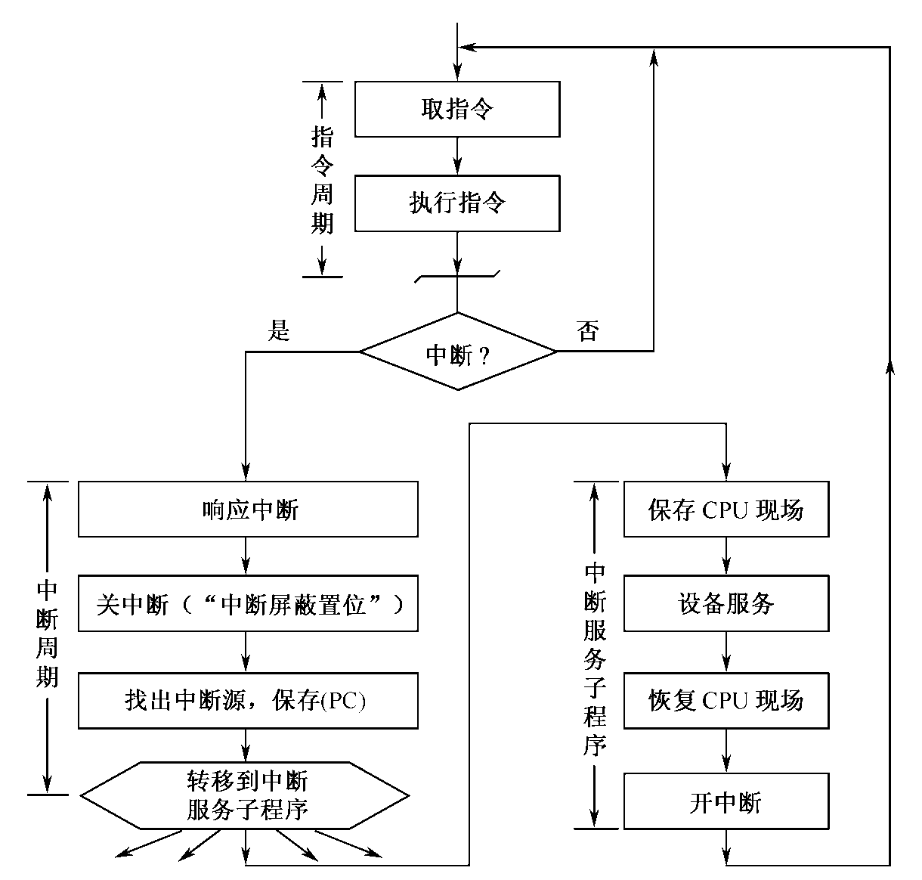

Slide 29
中断处理过程中需要注意的几个问题：
  中断响应时机：外界中断请求是随机的，但CPU只有在当前指令执行完毕后，转至公操作时，才处理设备的中断请求。
  断点保护问题（PC，寄存器内容和状态的保存）。

Slide 30
中断处理过程中需要注意的几个问题：
  原子操作：当CPU响应某一外设的中断请求后，为避免此时另一外设又提出中断请求，可由“中断屏蔽触发器”清“0”和置“1”来开放CPU对外设中断的处理。
  中断是由软硬件结合起来实现的。

Slide 31
8.3.2 程序中断方式的基本I/O接口
  BS 外设接口忙（BuSy）标志
  RD 外设准备就绪（ReaDy）标志
  EI（Enable Interrupt中断允许触发器）
  IR（Interrupt Request）中断请求触发器
  IM（Interrupt Mask）中断屏蔽触发器

Slide 32
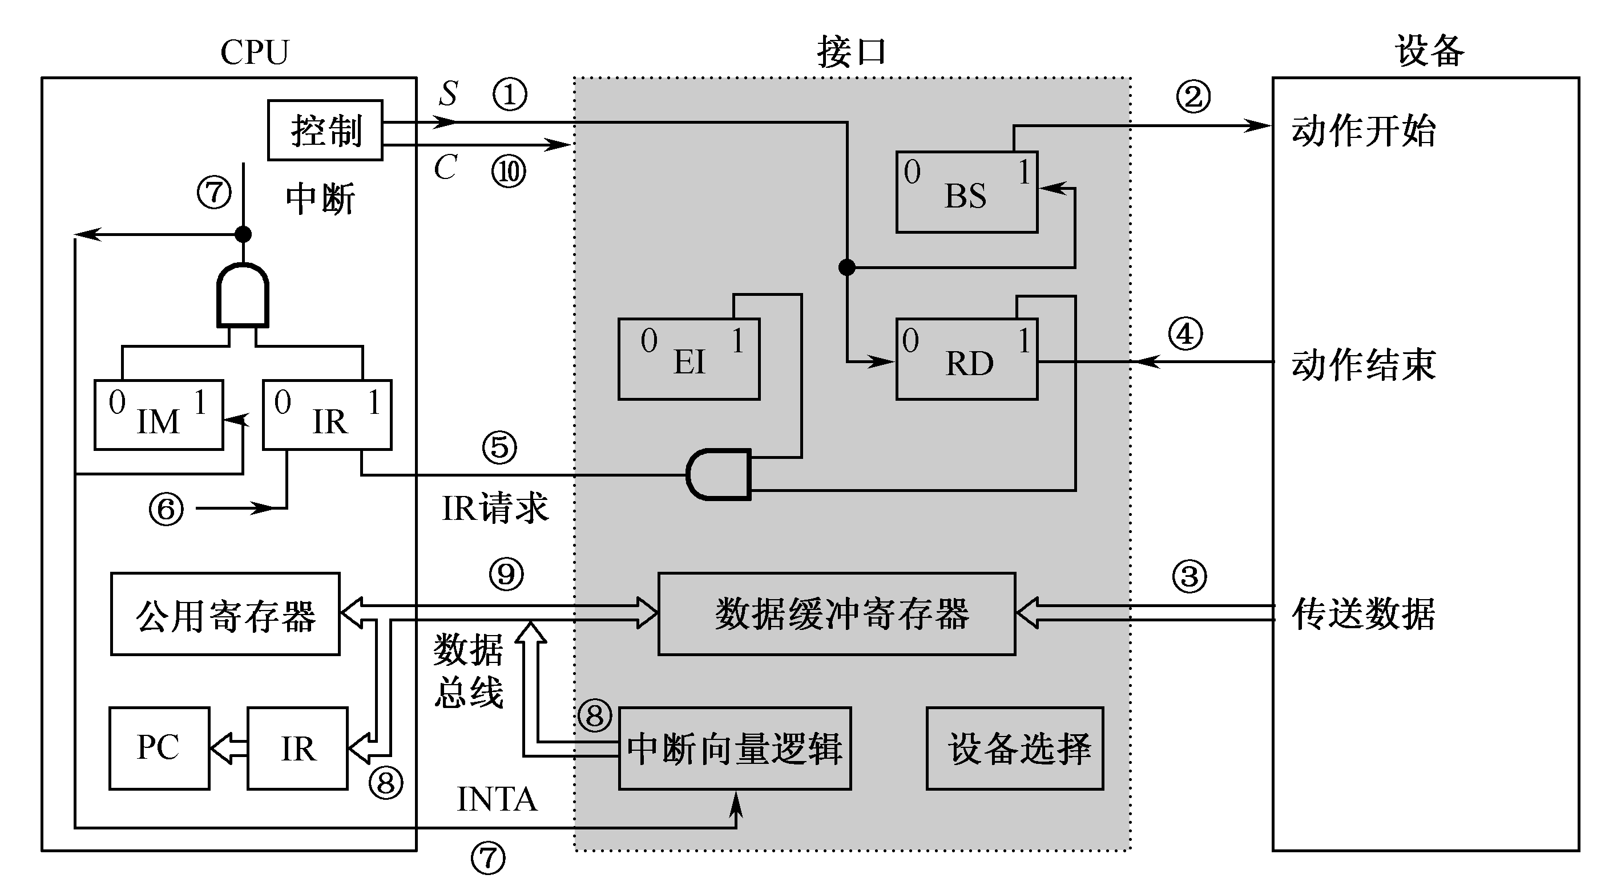
8.3.2 程序中断方式的基本I/O接口
设备选择器。设备选择器用来判别总线上送出的地址（或称呼叫的设备）是否为本设备，它实际上是设备地址的译码比较电路。
  BS 外设接口忙（BuSy）标志
  RD 外设准备就绪（ReaDy）标志
  EI（Enable Interrupt中断允许触发器）
  IR（Interrupt Request）中断请求触发器
  IM（Interrupt Mask）中断屏蔽触发器
①表示由程序启动外设，将该外设接口的“忙”标志BS置“1”，“准备就绪”标志RD清“0”；
⑤表示允许中断标志EI为“1”时，接口向CPU发出中断请求信号；
②表示接口向外设发出启动信号；
⑧表示转向该设备的中断服务程序入口；
⑦表示如果“中断屏蔽”标志IM为“0”时，CPU在一条指令执行结束
后受理外设的中断请求，向外设发出响应中断信号并关闭中断；
③表示数据由外设传送到接口的缓冲寄存器；
⑥表示在一条指令执行末尾CPU检查中断请求线，
将中断请求线的请求信号接收到“中断请求”标志IR；
④表示当设备动作结束或缓冲寄存器数据填满时，设备向接口送出一
控制信号，将数据“准备就绪”标志RD置“1”；
（10）表示CPU发出控制信号C将接口中的BS和RD标志复位。
⑨表示在中断服务程序通过输入指令把接口中数据缓冲寄存器的数据读至CPU中的寄存器；
Notes:
①表示由程序启动外设，将该外设接口的“忙”标志BS置“1”，“准备就绪”标志RD清“0”；
②表示接口向外设发出启动信号；
③表示数据由外设传送到接口的缓冲寄存器；
④表示当设备动作结束或缓冲寄存器数据填满时，设备向接口送出一控制信号，将数据“准备就绪”标志RD置“1”；
⑤表示允许中断标志EI为“1”时，接口向CPU发出中断请求信号；
⑥表示在一条指令执行末尾CPU检查中断请求线，将中断请求线的请求信号接收到“中断请求”标志IR；
⑦表示如果“中断屏蔽”标志IM为“0”时，CPU在一条指令执行结束后受理外设的中断请求，向外设发出响应中断信号并关闭中断；
⑧表示转向该设备的中断服务程序入口；
⑨表示在中断服务程序通过输入指令把接口中数据缓冲寄存器的数据读至CPU中的寄存器；
（10）表示CPU发出控制信号C将接口中的BS和RD标志复位。

Slide 35
8.3.3 单级中断
所有中断源属于同一级，离CPU越近，优先级越高，
中断源的识别：串行排队链法实现具有公共请求线的中断源判优识别。
  IR1，IR2，IR3为中断请求信号
  IS1，IS2，IS3为中断选中信号
  INTI为中断排队输入
  INTO为中断排队输出
中断向量的产生
  向量地址转移法

Slide 36
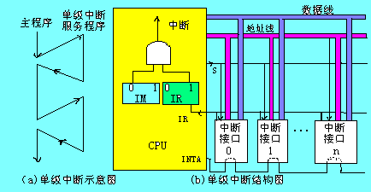

Slide 37
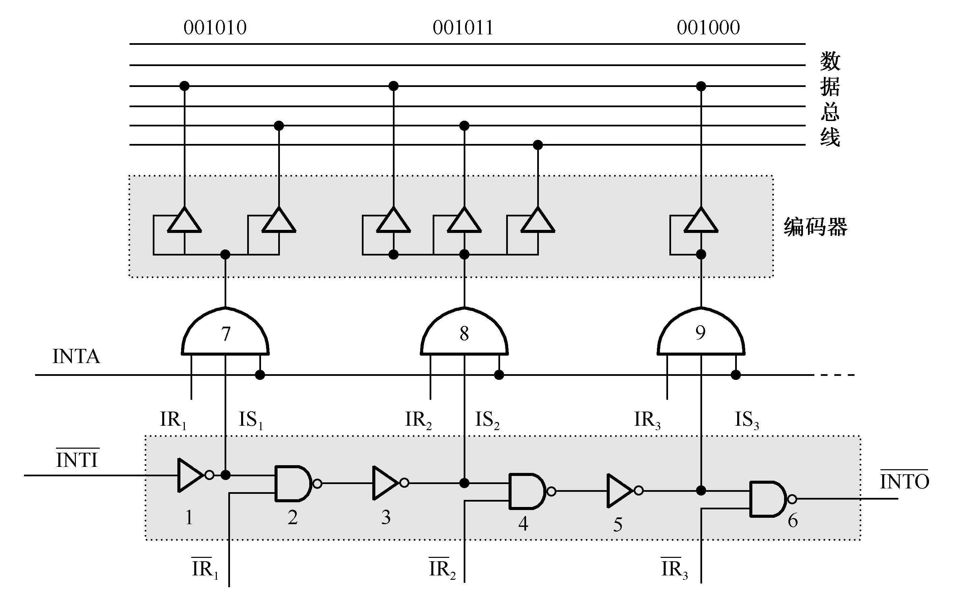
单级中断源的识别

Slide 38
8.3.3 单级中断
中断向量：
  当CPU响应中断时，由硬件直接产生一个固定的地址(即向量地址)
  由向量地址指出每个中断源设备的中断服务程序入口，这种方法通常称为向量中断。
Notes:
当CPU响应中断时，由硬件直接产生一个固定的地址(即向量地址)，由向量地址指出每个中断源设备的中断服务程序入口，这种方法通常称为向量中断。显然，每个中断源分别有一个中断服务程序，而每个中断服务程序又有自己的向量地址。当CPU识别出某中断源时，由硬件直接产生一个与该中断源对应的向量地址，很快便引入中断服务程序。向量中断要求在硬件设计时考虑所有中断源的向量地址，而实际中断时只能产生一个向量地址。图8.8中上面部分即为中断向量产生逻辑，它是由编码电路实现的。
有些计算机中由硬件产生的向量地址不是直接地址，而是一个“位移量”，这个位移量加上CPU某寄存器里存放的基地址，最后得到中断处理程序的入口地址。
还有一种采用向量地址转移的方法。假设有8个中断源，由优先级编码电路产生8个对应的固定地址码(例如0，1，2，…，7)，这8个单元中存放的是转移指令，通过转移指令可转入设备各自的中断服务程序入口。这种方法允许中断处理程序放在内存中任何地方，非常灵活。

Slide 39
硬件向量法
 | 主存
12H | JMP 200
13H | JMP 300
14H | JMP 400
 | 主存
12H | 入口地址 200
13H | 入口地址 300
14H | 入口地址 400

Slide 40
软件查询法
8个中断源按降序排列，给出中断识别程序的入口地址M
地址 | 指令 | 说明
M | SKP DZ 1# | 1# D=0跳（D为完成触发器）
 | JMP 1# SR | 1# D=1转1#服务程序
 | SKP DZ 2# | 2# D=0跳（D为完成触发器）
 | JMP 2# SR | 2# D=1转2#服务程序
 | SKP DZ 8#
 | JMP 8# SR

Slide 41
8.3.4多级中断
  每级有一个中断优先权
  一维多级中断和二维多级中断
  说明：
    一个系统有n级中断，则CPU中有n个IR，n个IM，某级中断被响应后，则关闭本级和低于本级的IM，开放更高级的IM。

Slide 42
8.3.4多级中断
  说明：
    多级中断可以嵌套，但同一级的中断不允许嵌套
    中断响应时，确定哪一级中断和中断源采用硬件实现。采用了独立请求方式和链式查询方式相结合的方式。
    使用多级堆栈保存现场（包括IM）

Slide 43
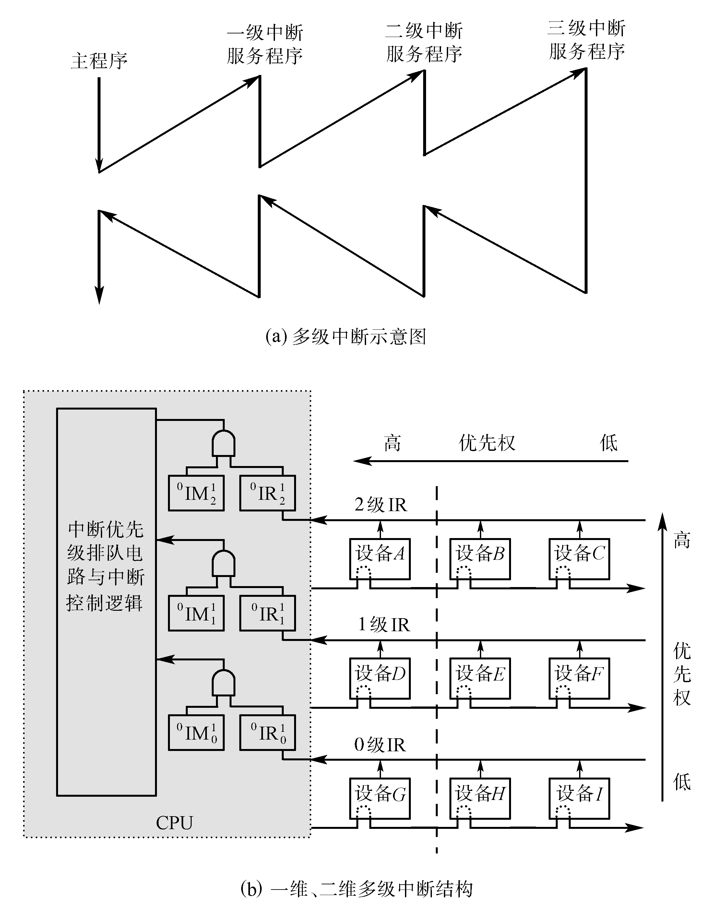

Slide 44
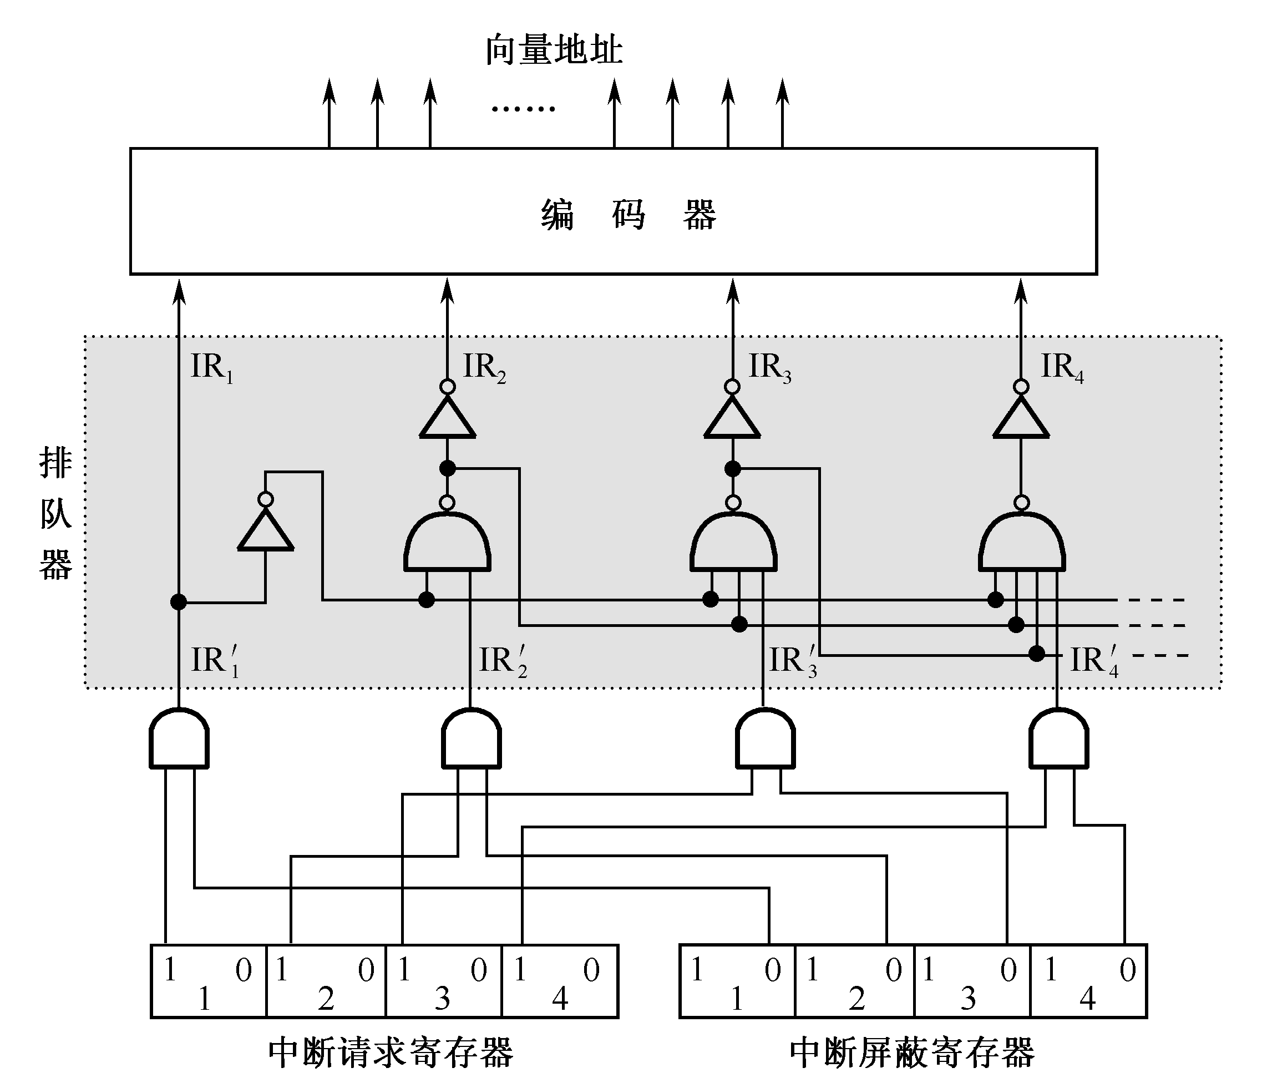
8.3.4多级中断
多级中断源的识别
  中断优先排队电路
  中断向量产生电路

Slide 45
举例
【例2】
(1)在中断情况下，CPU和设备的优先级如何考虑?请按降序排列各设备的中断优先级。
(2)若CPU现执行设备B的中断服务程序，IM2，IM1，IM0的状态是什么?如果CPU执行设备D的中断服务程序，IM2，IM1，IM0的状态又是什么?
(3)每一级的IM能否对某个优先级的个别设备单独进行屏蔽?如果不能，采取什么办法可达到目的?
(4)假如设备C一提出中断请求，CPU立即进行响应，如何调整才能满足此要求?

Slide 47
分析
图8.6接口电路中的EI，而非CPU中的EI。
(1)在中断情况下，CPU的优先级最低。各设备的优先次序是：A→B→C→ D→E→F→G→H→I→CPU。
(2)执行设备B的中断服务程序时IM₂IM₁IM₀=111；执行设备D的中断服务程序时，IM₂IM₁IM₀=011。
(3)每一级的IM标志不能对某个优先级的个别设备进行单独屏蔽。可将接口中的EI(中断允许)标志清“0”，它禁止设备发出中断请求。
(4)要使设备C的中断请求及时得到响应，可将设备C从第2级取出来，单独放在第3级上，使第3级的优先级最高，即令IM₃=0即可。

Slide 48
【例3】参见例1所示的图8.9系统，只考虑A，B，C三个设备组成的单级中断结构，它要求CPU在执行完当前指令时对中断请求进行服务。假设：(1)CPU“中断批准”机构在响应一个新的中断之前，先要让被中断的程序的一条指令一定要执行完毕；(2)T_{DC}为查询链中每个设备的延迟时间；
(3)T_{A}，T_{B}，T_{C}分别为设备A，B，C的服务程序所需的执行时间；
(4)T_{S}, T_{R}为保存现场和恢复现场所需的时间；
(5)主存工作周期为T_{M}。 试问：就这个中断请求环境来说，系统在什么情况下达到中断饱和?

Slide 49
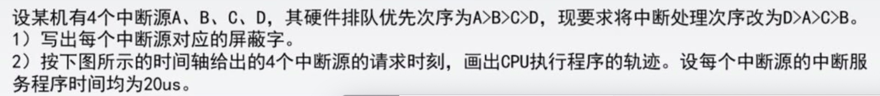
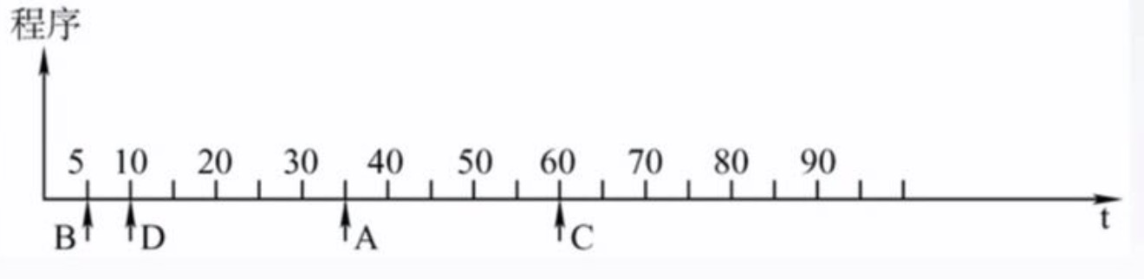

Slide 50
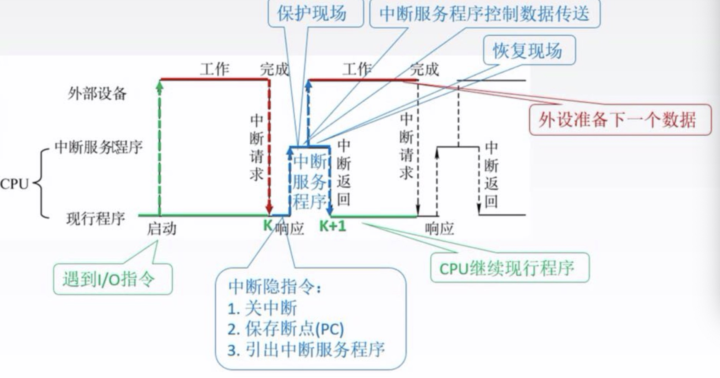

Slide 51
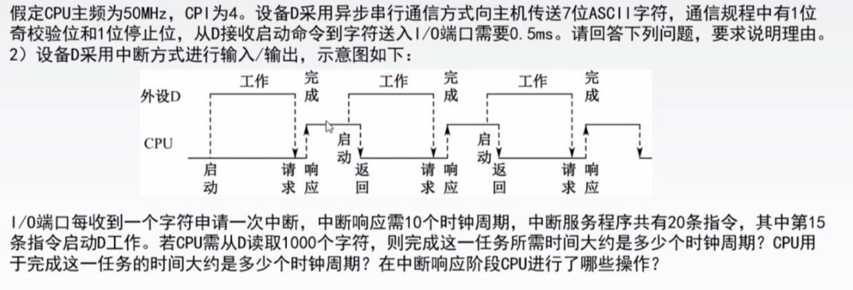

Slide 52
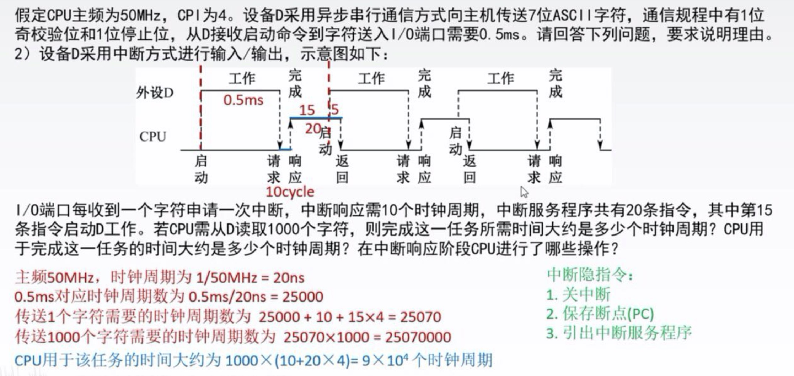

Slide 53
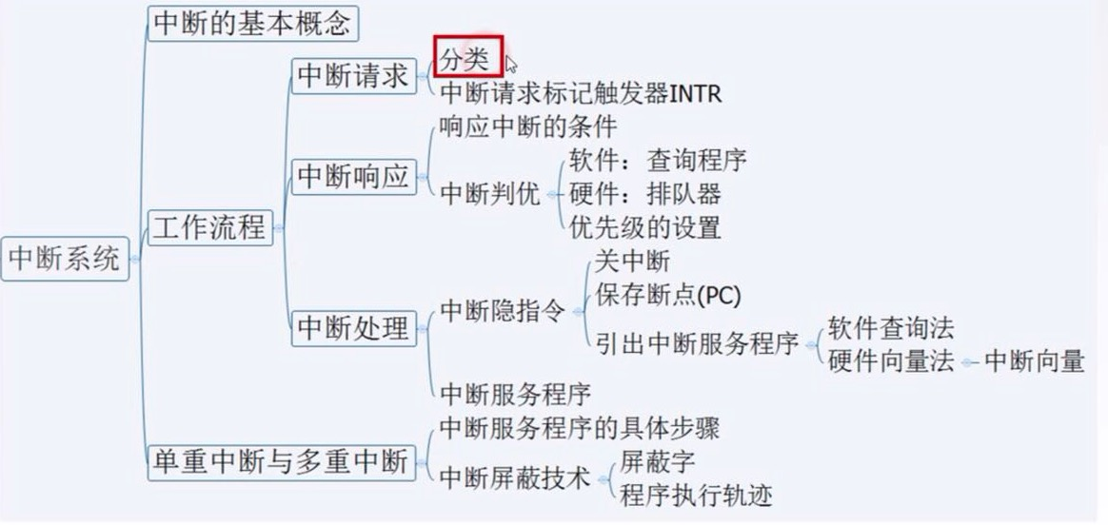

Slide 54
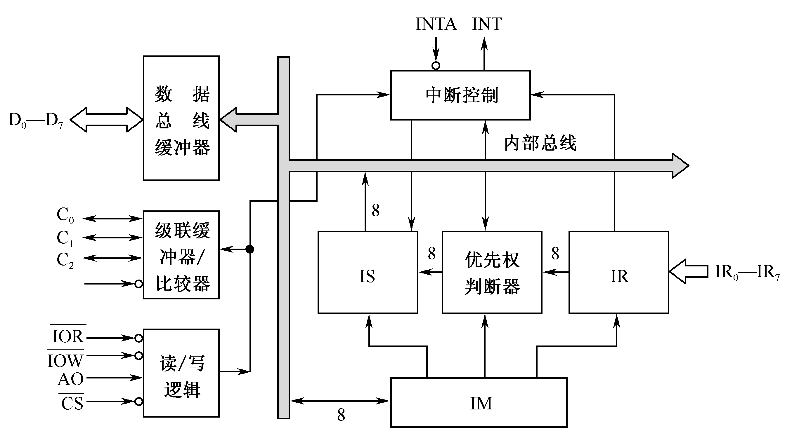
8.3.5 中断控制器
8259中断控制器是一个集成电路芯片，它将中断接口与优先级判断等功能汇集于一身，常用于微型机系统。其内部结构如图8.11所示。
  8位中断请求寄存器(IR)接受8个外部设备送来的中断请求，每一位对应一个设备。
  中断请求寄存器的各位送入优先权判断器，根据中断屏蔽寄存器(IM)各位的状态来决定最高优先级的中断请求，并将各位的状态送入中断状态寄存器IS。IS保存着判优结果。由控制逻辑向CPU发出中断请求信号INT，并接受CPU的中断响应信号INTA。
  数据缓冲器用于保存CPU内部总线与系统数据总线之间进行传送的数据。
  读/写逻辑决定数据传送的方向，其中IOR为读控制，IOW为写控制，CS为设备选择，A0为I/O端口识别。

Slide 55
8.3.5中断控制器
多个8259进行级联以处理多达64个中断请求。在这种情况下允许有一个主中断控制器和多个从中断控制器，称为主从系统。
优先级选择方式有四种：
  ①完全嵌套方式：是一种固定优先级方式，连至IR0的设备优先级最高，IR7的优先级最低。这种固定优先级方式对级别低的中断不利，在有些情况下最低级别的中断请求可能一直不能被处理。
  ②轮换优先级方式A：每个级别的中断保证有机会被处理，将给定的中断级别处理完后，立即把它放到最低级别的位置上去。
  ③轮换优先级方式B：要求CPU可在任何时间规定最高优先级，然后顺序地规定其他IR线上的优先级。
  ④查询方式：由CPU访问8259的中断状态寄存器，一个状态字能表示出正在请求中断的最高优先级IR线，并能表示出中断请求是否有效。

Slide 56
8.3.5中断控制器
8259提供了两种屏蔽方式：
  ①简单屏蔽方式，提供8位屏蔽字，每位对应着各自的IR线。被置位的任一位则禁止了对应IR线上的中断请求。
  ②特殊屏蔽方式，允许CPU让来自低优先级的外设中断请求去中断高优先级的服务程序。当8位屏蔽位的某位置“0”时，例如屏蔽字为11001111，说明IR4和IR5线上的中断请求可中断任何高级别的中断服务程序。
8259中断控制器的不同工作方式是通过编程来实现的。CPU送出一系列的初始化控制字和操作控制字来执行选定的操作。

Slide 57
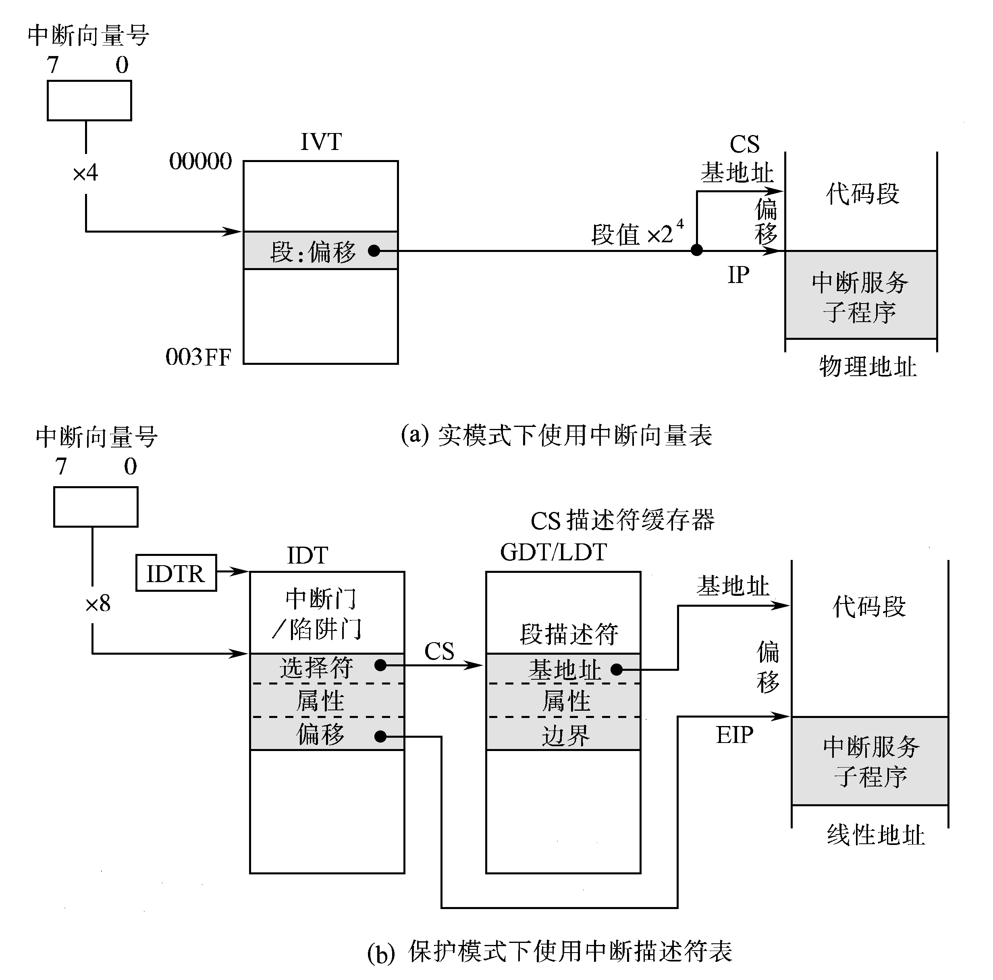
8.3.5 Pentium中断机制
Pentium中断机制
  外部中断类型
    可屏蔽中断INTR
    非屏蔽中断NMI
  中断服务子程序进入过程

Slide 58
8.4 DMA方式
8.4.1 DMA的基本概念
8.4.2 DMA传送方式
8.4.3 基本的DMA控制器及传送过程
8.4.4 选择型与多路型DMA控制器

Slide 59
8.4.1 DMA的基本概念
直接存储器访问（Direct Memory Address）DMA方式是为主存储器与I／O设备间高速交换批量数据而设置的。
基本思想是：通过硬件控制实现主存与I／O设备间的直接数据传送，在传送过程中无需CPU的干预，数据传送是在DMA控制器控制下进行的 。
优点：速度快，有利于发挥CPU并行工作的效率。

Slide 60
8.4.1 DMA的基本概念
过程描述：
  由DMA控制器给出当前需要传送数据的主存地址，并统计传送数据的字节数以确定一组数据的传送是否已结束。
  在主存中要开辟连续地址的专用缓冲区，用来提供或接收传送的数据。
  在数据传送前和结束后要通过程序或中断方式对缓冲器和DMA控制器进行预处理和后处理。

Slide 61
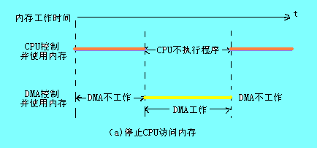
8.4.2 DMA传送方式
1、CPU暂停方式。
  主机响应DMA请求后，让出存储总线，直到一组数据传送完毕后，DMA控制器才把总线控制权交还给CPU。
  采用这种工作方式的I/O设备，在其接口中一般设置有小容量存储器，I/O设备先与小容量存储器交换数据，然后由小容量存储器与主机交换数据，这样可减少DMA传送占用存储总线的时间，也即减少了CPU暂停工作的时间。

Slide 62
1、CPU暂停方式
优点: 控制简单，它适用于数据传输率很高的设备进行成组传送。
缺点: 在DMA控制器访内阶段，内存的效能没有充分发挥，相当一部分内存工作周期是空闲的。这是因为，外围设备传送两个数据之间的间隔一般总是大于内存存储周期，即使高速I/O设备也是如此。

Slide 63
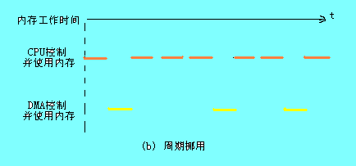
2、周期挪用方式
DMA控制器与主存储器之间传送一个数据，占用（窃取）一个CPU周期，即CPU暂停工作一个周期，然后继续执行程序。

Slide 64
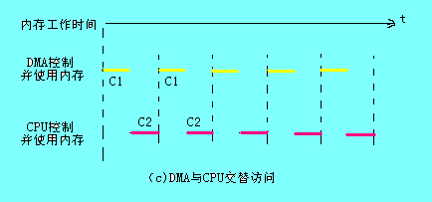
3、DMA和CPU交替访问内存工作方式
如果CPU的工作周期比内存存取周期长很多，可以采用该种方法
总线控制权的转移速度快，DMA效率高。

Slide 65
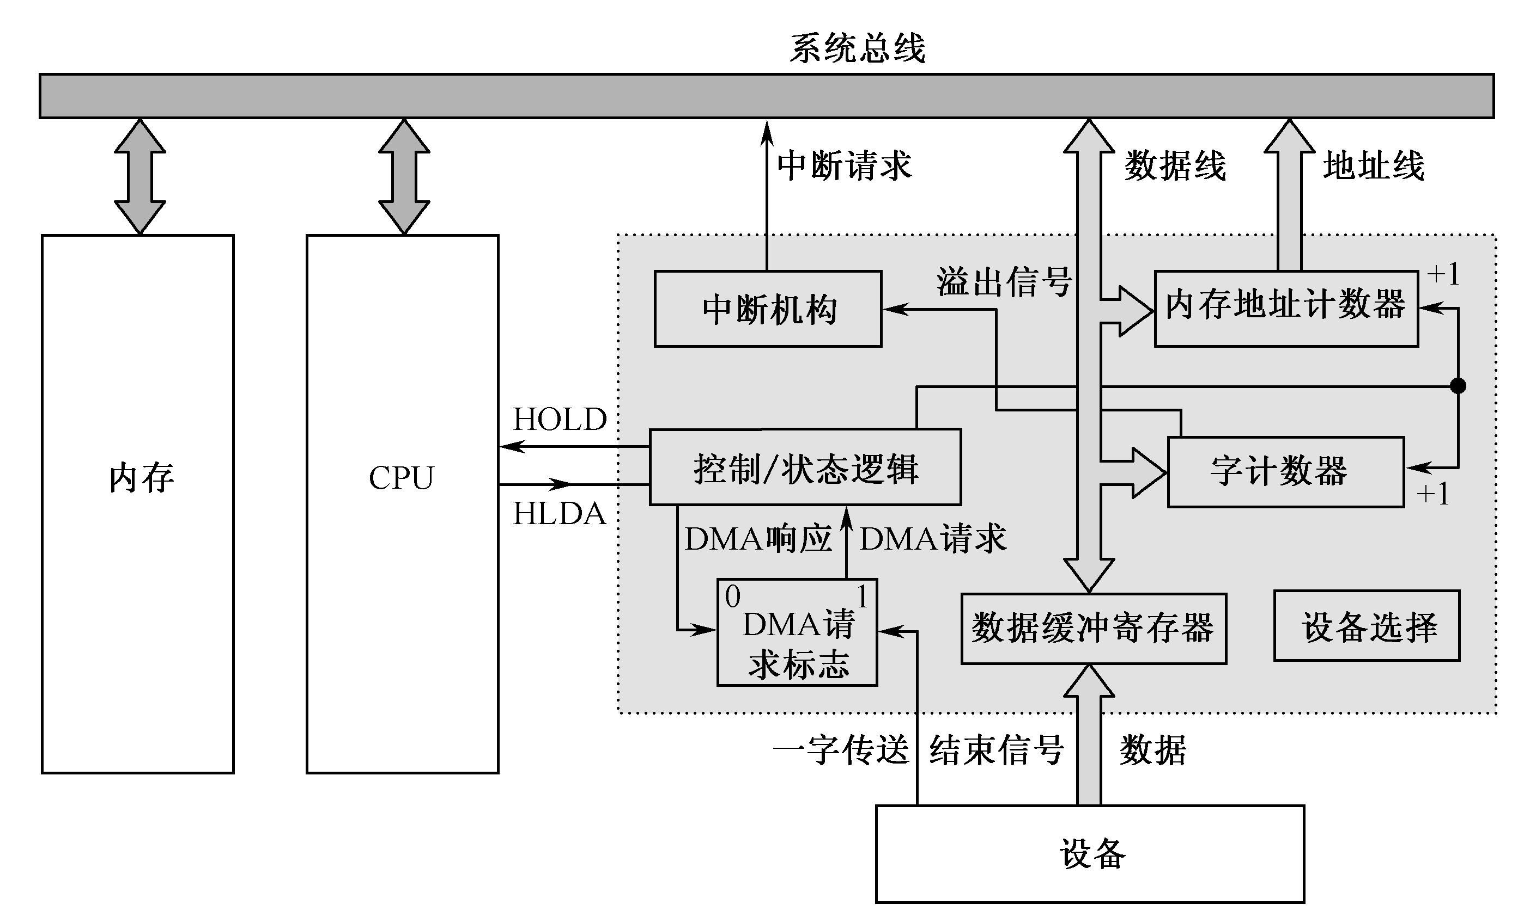
8.4.3 基本的DMA控制器及传送过程
1、DMA基本组成
(1)内存地址计数器
(2)字计数器
(3)数据缓冲寄存器
(4)“DMA请求”标志
(5)“控制/状态”逻辑
(6)中断机构
Notes:
(1)内存地址计数器 用于存放内存中要交换的数据的地址。在DMA传送前，须通过程序将数据在内存中的起始位置(首地址)送到内存地址计数器。而当DMA传送时，每交换一次数据，将地址计数器加“1”，从而以增量方式给出内存中要交换的一批数据的地址。
(2)字计数器 用于记录传送数据块的长度(多少字数)。其内容也是在数据传送之前由程序预置，交换的字数通常以补码形式表示。在DMA传送时，每传送一个字，字计数器就加“1” ，当计数器溢出即最高位产生进位时，表示这批数据传送完毕，于是引起DMA控制器向CPU发中断信号。
(3)数据缓冲寄存器 用于暂存每次传送的数据(一个字)。当输入时，由设备(如磁盘)送往数据缓冲寄存器，再由缓冲寄存器通过数据总线送到内存。反之，输出时，由内存通过数据总线送到数据缓冲寄存器，然后再送到设备。
(4)“DMA请求”标志 每当设备准备好一个数据字后给出一个控制信号，使“DMA请求” 标志置“1”。该标志置位后向“控制/状态”逻辑发出DMA请求，后者又向CPU发出总线使用权的请求(HOLD)，CPU响应此请求后发回响应信号HLDA，“控制/状态”逻辑接收此信号后发出DMA响应信号，使“DMA请求”标志复位，为交换下一个字做好准备。
(5)“控制/状态”逻辑 由控制和时序电路以及状态标志等组成，用于修改内存地址计数器和字计数器，指定传送类型(输入或输出)，并对“DMA请求”信号和CPU响应信号进行协调和同步。
(6)中断机构 当字计数器溢出时(全0)，意味着一组数据交换完毕，由溢出信号触发中断机构，向CPU提出中断报告。这里的中断与上一节介绍的I/O中断所采用的技术相同，但中断的目的不同，前面是为了数据的输入或输出，而这里是为了报告一组数据传送结束。因此它们是I/O系统中不同的中断事件。

Slide 66
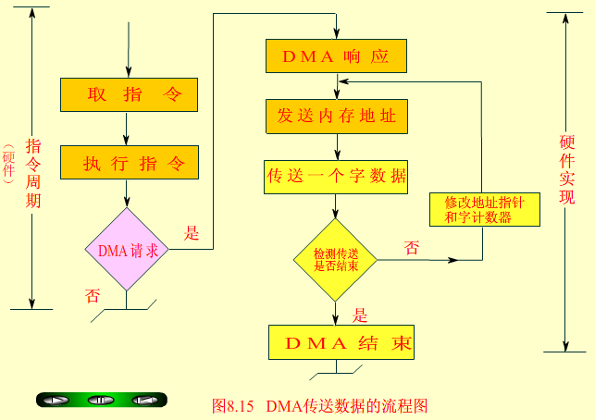
8.4.3 基本的DMA控制器及传送过程
2、传送过程
当外设有DMA请求时，通常CPU在本机器周期结束后，响应DMA请求。

Slide 67
8.4.3 基本的DMA控制器及传送过程
传送一个数据块可以分为三个阶段。
  第一阶段是进行初始化，即CPU通过程序I／O的方式给DMA控制器预置初值，取状态和送传送需要的有关参数。
  第二阶段由DMA控制器控制外设与主存之间的数据交换。
  第三阶段即CPU中断原程序后进行后处理。若需要继续交换数据，则又要对DMA进行初始化；若不需要交换数据，则停止外设；若为出错，则转错误诊断及处理程序。

Slide 68
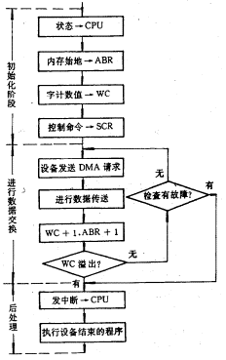
8.4.3 基本的DMA控制器及传送过程
传送一个数据块可以分为三个阶段。
  第一阶段是进行初始化，即CPU通过程序I／O的方式给DMA控制器预置初值，取状态和送传送需要的有关参数。
  第二阶段由DMA控制器控制外设与主存之间的数据交换。
  第三阶段即CPU中断原程序后进行后处理。若需要继续交换数据，则又要对DMA进行初始化；若不需要交换数据，则停止外设；若为出错，则转错误诊断及处理程序。

Slide 69
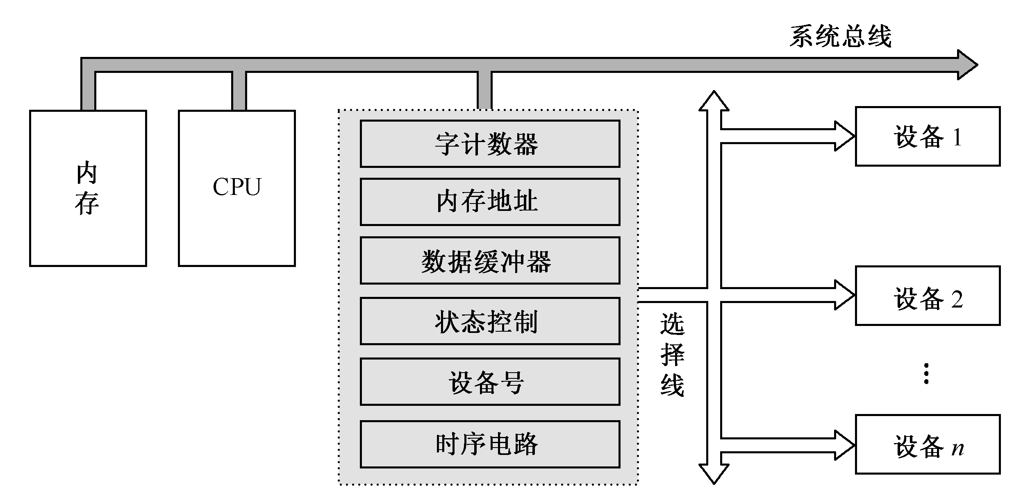
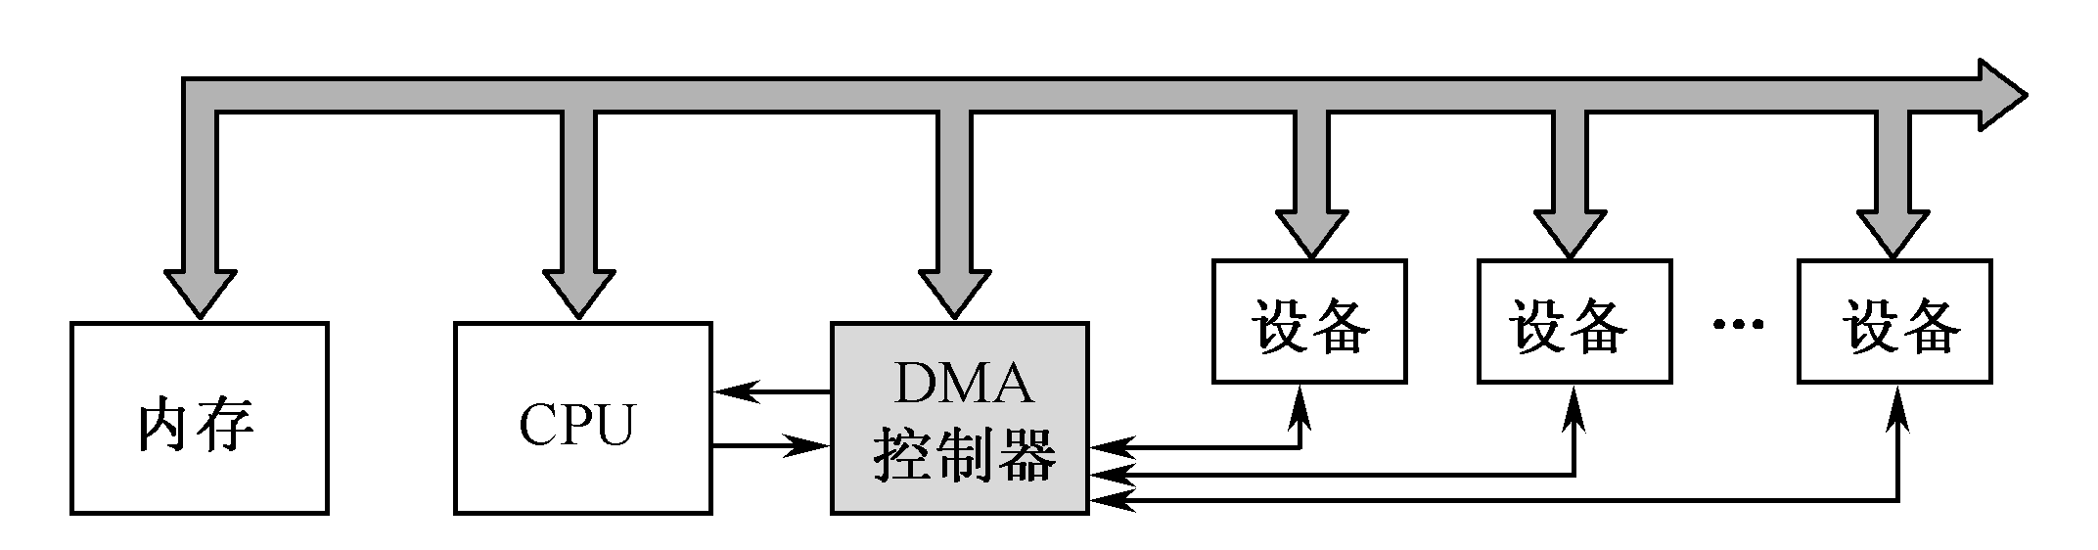
8.4.4选择型和多路型DMA控制器
选择型
  一对多
  块传送
多路型
  一对多
  字节交叉传送

Slide 70
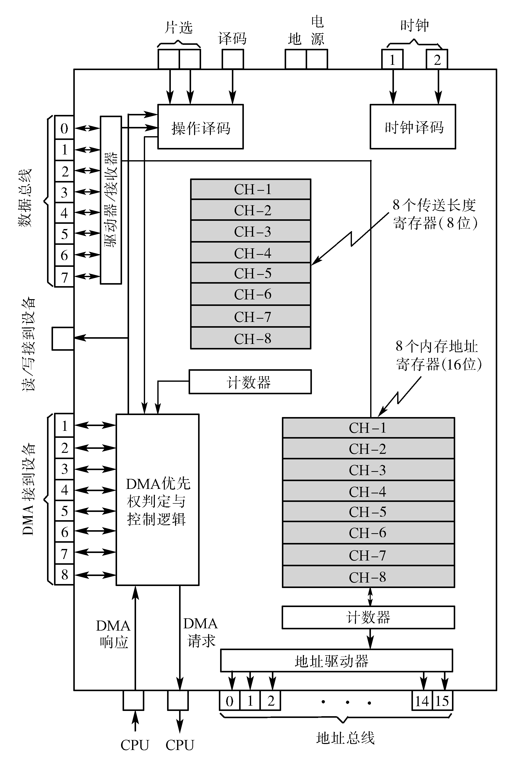
8.4.4 选择型和多路型DMA控制器
典型多路DMA芯片
  一对八

Slide 71
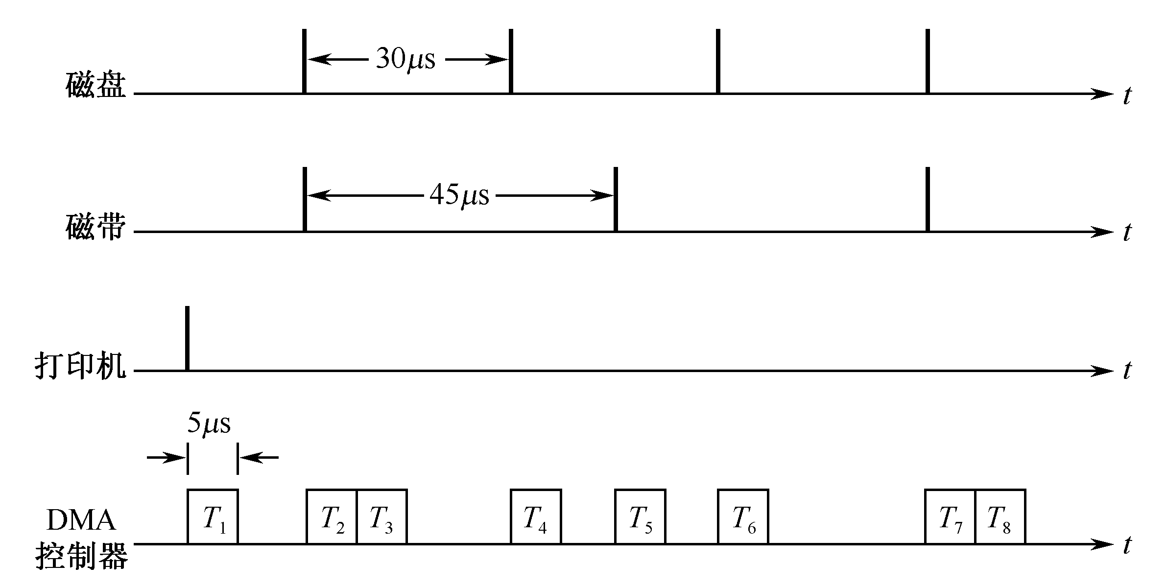
【例3】下图中假设有磁盘、磁带、打印机三个设备同时工作。磁盘以30μs的间隔向控制器发DMA请求，磁带以45μs的间隔发DMA请求，打印机以150μs间隔发DMA请求。根据传输速率，磁盘优先权最高，磁带次之，打印机最低，图中假设DMA控制器每完成一次DMA传送所需的时间是5μs。若采用多路型DMA控制器，请画出DMA控制器服务三个设备的工作时间图。

Slide 72
分析
由图看出，T1间隔中控制器首先为打印机服务，因为此时只有打印机有请求。T2间隔前沿磁盘、磁带同时有请求，首先为优先权高的磁盘服务，然后为磁带服务，每次服务传送一个字节。在120μs时间阶段中，为打印机服务只有一次(T1)，为磁盘服务四次(T2，T4，T6，T7)，为磁带服务三次(T3，T5，T8)。从图上看到，在这种情况下DMA尚有空闲时间，说明控制器还可以容纳更多设备。

Slide 73
8.5 通道方式
通道的基本概念
  “通道”是计算机系统中代替CPU管理控制外设的独立部件，是一种能执行有限I/O指令集合(通道命令)的I/O处理机。
  在通道控制方式中，一个主机可以连接几个通道。每个通道又可连接多台I/O设备，这些设备可具有不同速度，可以是不同种类。
  这种输入输出系统增强了主机与通道操作的并行能力以及各通道之间、同一通道的各设备之间的并行操作能力，同时也增加了外围设备的灵活性。

Slide 74
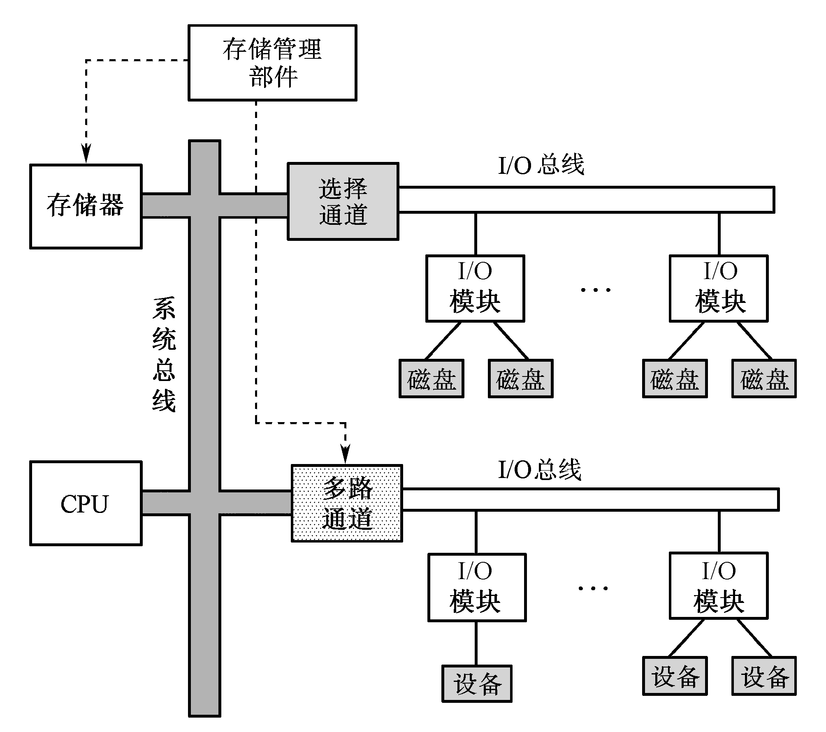
8.5 通道方式
采用通道方式组织输入输出系统，多使用主机—通道—设备控制器—I/O设备四级连接方式。
在CPU启动通道后，通道自动地去内存取出通道指令并执行指令。直到数据交换过程结束向CPU发出中断请求，进行通道结束处理工作。
右图是一个典型的具有通道的计算机系统结构图。

Slide 75
通道的功能
执行通道指令，组织外围设备和内存进行数据传输，按I/O指令要求启动外围设备，向CPU报告中断等，具体有以下五项功能：
  (1)接受CPU的I/O指令，按指令要求与指定的外围设备进行通信。
  (2)从内存选取属于该通道程序的通道指令，经译码后向设备控制器和设备发送各种命令。
  (3)组织外围设备和内存之间进行数据传送，并根据需要提供数据缓存的空间，以及提供数据存入内存的地址和传送的数据量。
  (4)从外围设备得到设备的状态信息，形成并保存通道本身的状态信息，根据要求将这些状态信息送到内存的指定单元，供CPU使用。
  (5)将外围设备的中断请求和通道本身的中断请求，按次序及时报告CPU。

Slide 76
8.5 通道方式
CPU对通道的管理
  CPU通过执行I/O指令以及处理来自通道的中断，来实现对通道的管理。
  来自通道的中断有：数据传送结束、故障两种。
  管态：是CPU运行操作系统管理程序的状态。
  目态：是CPU执行用户目标程序的状态。
  大型计算机的I/O指令都是管态指令，只有当CPU处于管态时，才能执行I/O指令，目态时不能运行I/O指令。因为资源为多用户共享。

Slide 77
8.5 通道方式
通道对设备控制器的管理
  通道使用通道指令来控制I/O模块进行数据传送，并以通道状态字接收I/O模块反映的外设状态。
  I/O模块是通道对I/O设备实现传输控制的执行机构。
  I/O模块的任务：
    从通道接受通道指令，控制外设完成所要求的操作；
    向通道反映外设的状态；
    将外设的不同信号转换成通道能够识别的标准信号。

Slide 78
8.5 通道方式
通道的主要过程概述：
  1．在用户程序中使用访管指令进入管理程序，由CPU通过管理程序组织一个通道程序，并启动通道。
  2．通道处理机执行CPU为它组织的通道程序，完成指定的数据输入输出工作。
  3．通道程序结束后向CPU发中断请求。CPU响应这个中断请求后，第二次进入操作系统，调用管理程序对输入输出中断请求进行处理。

Slide 79
8.5 通道方式
通道的类型
  选择通道
    选择通道每次只能从所连接的设备中选择一台I/O设备的通道程序，此刻该通道程序独占了整个通道。连接在选择通道上的若干设备，只能依次使用通道与主存传送数据
    数据传送以成组（数据块）方式进行，每次传送一个数据块。
    优点：传送速率很高，适合于快速设备（磁盘），这些设备相邻字之间的传送空闲时间极短。

Slide 80
8.5 通道方式
字节多路通道(Byte Multiplexor Channel)
  是一种简单的共享通道，在时间分割的基础上，服务于多台低速和中速面向字符的外围设备。
  多路通道包括多个子通道，每个子通道服务于一个设备控制器，可以独立地执行通道指令。每个子通道都需要有字符缓冲寄存器、I／O请求标志／控制寄存器、主存地址寄存器和字节计数寄存器。而所有于通道的控制部分是公共的，由所有子通道所共享。通常，每个通道的有关指令和参量存放在主存固定单元中。当通道在逻辑上与某一设备连通时，将这些指令和参量取出来，送入公共控制部分的寄存器中使用。
  多路通道要求每种设备分时占用一个很短的时间片，不同的设备在各自分得的时间片内与通道建立传输连接，实现数据传送。

Slide 81
8.5 通道方式
数组多路通道（Block Multiplexor Channel）
  数组多路通道把字节多路通道和选择通道的特点结合起来。
  它有多个子通道，既可以执行多路通道程序，象字节多路通道那样，所有子通道分时共享总通道；又可以用选择通道那样的方式传送数据。
  数组多路通道和字节多路通道的比较
    数组方式：只允许一个设备进行传输操作，其它进行控制操作；字节方式：允许多个同时进行传输操作。
    数组方式：数据传输的基本单位为数据块；字节方式：数据传输的基本单位为字节。

Slide 82
8.5 通道方式
发展
  输入输出处理机（IOP）
    输入输出处理机（IOP）不是一台独立的计算机，而是计算机系统中的一个部件。IOP可以和CPU并行工作，提供高速的DMA处理能力，实现数据的高速传送。此外，有些IOP还提供数据的变换、搜索和字装配/分拆能力。
    8位和16位微机中使用的Intel 8089 I/O处理器就是这种通道型I/O处理器。

Slide 83
8.5 通道方式
外围处理机
  外围处理机结构更接近于一般处理机，或者就是选用已有的通用机。
  外围机基本上是独立于主处理机工作的，应用于大型高效率的计算机系统中。

Slide 84
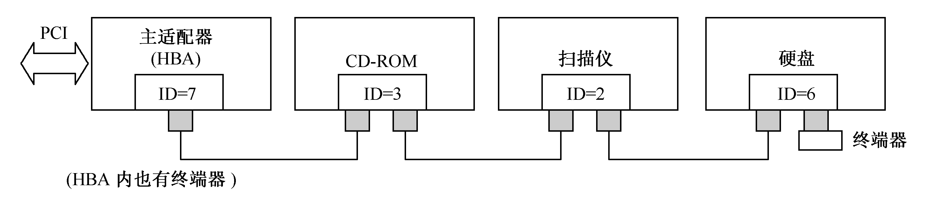
8.6 通用I/O接口标准
并行I/O接口SCSI
  小型计算机系统接口的简称，它是一个高速智能接口，可以混接各种磁盘、光盘、磁带机、打印机、扫描仪、条码阅读器以及通信设备

Slide 85
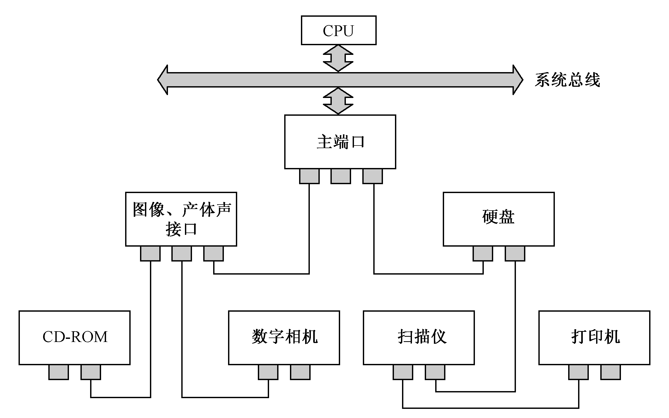
8.6 通用I/O接口标准
串行接口标准IEEE1394
  IEEE 1394是一种高速串行I/O标准接口。各被连接装置的关系是平等的，不用PC介入也能自成系统。这意味着1394在家电等消费类设备的连接应用方面有很好的前景。
  (1)数据传送的高速性
  (2)数据传送的实时性
  (3)体积小易安装，连接方便
图8.22 IEEE1394接口配置实例

Slide 86
8.6 通用I/O接口标准
1394配置
  1394采用菊花链式配置，也允许树形结构配置。菊花链结构是树形结构的一种特殊情况。
  1394接口需要一个主适配器和系统总线相连。
  将主适配器及其端口称为主端口；主端口是1394接口树形配置结构的根结点。
  一个主端口最多可连接63台设备，这些设备称为节点。两个相邻节点之间的电缆最长为4.5m，两个节点间最多可经过15个节点的转接驱动，因此通信的最大距离为72m。
  图8.22中(P263)，右侧为线性链接方式，左侧为层次链接，整体为树形结构。

Slide 87
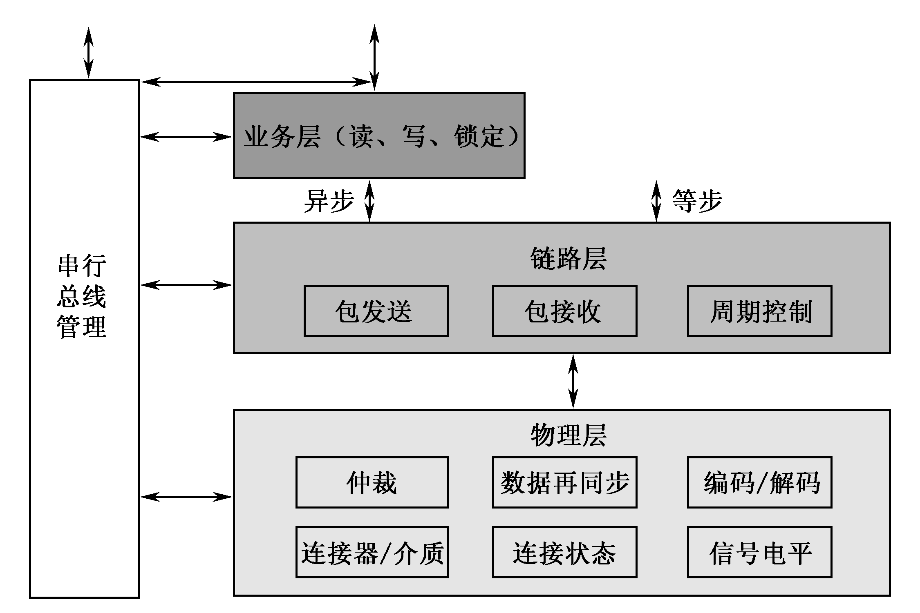
8.6 通用I/O接口标准
1394协议集：三层协议集，将串行总线与各外设的交互动作标准化。

Slide 88
8.6 通用I/O接口标准
I/O系统设计
  I/O系统设计主要考虑两种主要规范：时延约束和带宽约束。
    时延约束：时延约束确保完成一次I/O操作的延迟时间被限制在某个数量范围内。
    带宽约束：给定一个工作负载，设计一个满足一组带宽约束的I/O系统是设计者要面对的另一个典型问题。
    设计这样一个系统的一般方法如下：
      找出一个I/O系统中效率最低的连接，它是I/O路径中约束设计的部件；
      配置这个部件以保持所需的带宽；
      研究系统其他部件的需求，配置它们以支持这个带宽。

Slide 89
8.6 通用I/O接口标准
【例5】考虑下面的计算机系统（P265-266）：
  CPU每秒钟支持30亿条指令，在操作系统中每次I/O操作中均运行100000条指令。
  内存底板总线的传输速度能够达到1000MB/s。
  SCSI Ultra320型控制器有320MB/s的传输速率，最多支持7个磁盘。
  磁盘驱动器的读写带宽为75MB/s，平均寻道时间加旋转延迟时间为6ms。
  如果有读取64KB数据（顺序存放在一个磁道上）的工作负载，且用户程序每次I/O操作需要200000条指令。计算所能支持的最大I/O速度、磁盘数和所需的SCSI控制器数目。
  一起看解P265-266的解答。

